Slide 1
مَركَزُ التَّربِيَّةِ الدّينِيَّة رهبانيّة القلبين الأقدسين
يُقَدِّمُ كِتابَ الأساسيَّ السّابع

Slide 3
اللِّقاءُ الحادِي عَشَر
وَعِندَ صَليبِ يَسوع
وَقَفَتْ أُمُّه

Slide 5
سَلام المَسيح أَصدِقائي... شو رَح نَعمِل اليَوم؟

Slide 6
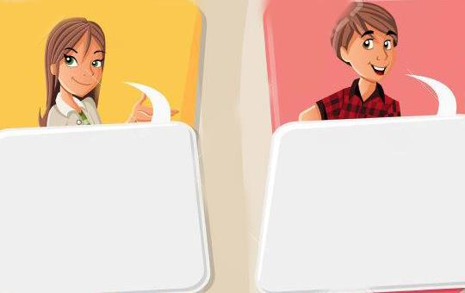
نَحَدِّد دَور الأَشخاصِ بِمَشهَد عُرس قانا وَالصَّلب وعَلاقَة كِلّ واحَد بِالتّاني.
.
نِتنَبَّه إنّو مَريَم هِيّي أمّنا كِلّنا وإنّو يَسوع بَس دَلّ عَ يوحَنّا وقَلّو: "هَيدي أمّك" دَلّ عَ كِلّ واحَد مِنّا

Slide 7
أَصدقائي!
بَدّي ياكُن تِتأمَّلوا مْنيح هَاللّوحتَين!

Slide 8
شو العَلاقَة بَين هَاللَّوحتَين؟
شو هِيّي الكِلمِة المُشتركِة بَين الحَدَثَين؟

Slide 9
والكِلمِة المُشتركِة هِيّي:
يا امرَأة
العَلاقَة
وُجود
مَريَم بِالمَشهَدَين

Slide 10
شو أَهَمِّيِّة وُجود مَريَم بِالمَشهدَين؟ هَيدا يلّي رَح نِفهَمو مِن خِلال الكتاب المقَدّس

Slide 11
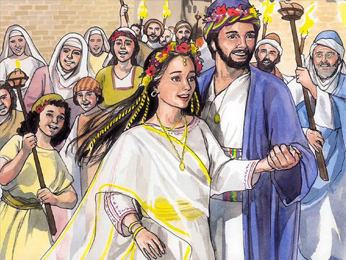
عِرس قانا
يوحنّا 2 / 1- 10
صار عِرس
في قانا الجَليل

Slide 12
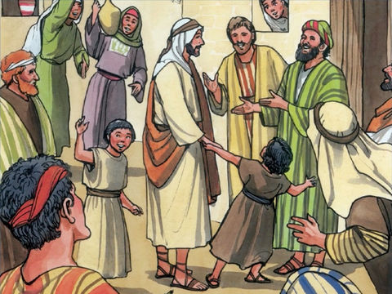
وكانِت أُمّ يَسوع هَونيك،
وكَمان يَسوع وتْلاميذو كانوا مَدْعُوّين لَلعِرِس

Slide 13
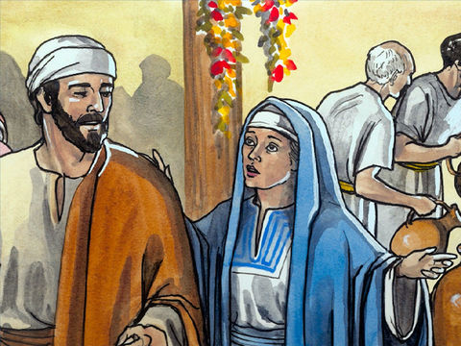
ولَمّا خِلِص النبيد، قالِتلو امّو لَ يَسوع:
أنا بعرف شو بدي اعمل يا مرا، بس ساعْتي بَعد ما إِجِت
ما بَقا عِندُن خَمِر

Slide 14
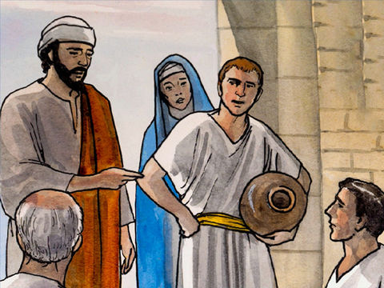
ساعتا،قالِتْ إِمّو لَلخِدّام
عْمِلو
متل ما بيقِلكُن،
وكان هونيك سِت جران حجر، اليهود بيستعملولن مياتن للتطهير،

Slide 15
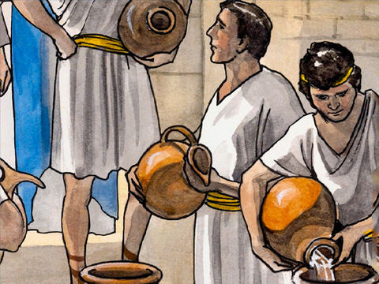
قَال يَسوع للخدام
عَبّولي هالجْران مَيّ.
عَبّوهن الخِدّام الجران لَفَوق

Slide 16
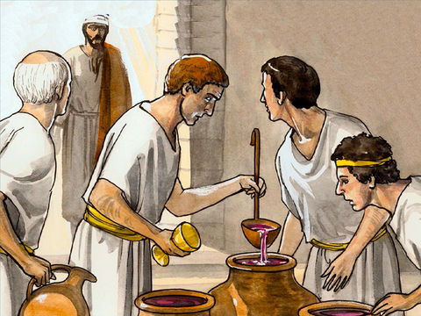
هَلَّق روحوا اسقوا النّاس
وقَدْمو لَرَئيس المتَكّأ

Slide 17
وعاد قَلّن:
هَلّق غْرِفو مِنُن وقَدّمو لَ رَيس الوَليمي.

Slide 18
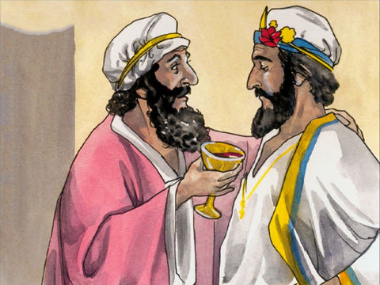
لَمّن رَيّس الوَليمي داق المُويّ اللّي تحوّل لَ نبيد، وكان ما بيَعرِف هالنبيد من وَين، نَدَاه العَريس وقَلّو:
كِلّ النّاس بيقَدمو النّبيد الطيّب بالأوّل، وبس يِسكَرو الضّيوف بيقَدمولُن الأقَلّ طيبي. إنتَ خَليت النّبيد الطيّب لَ هَلّق.

Slide 19
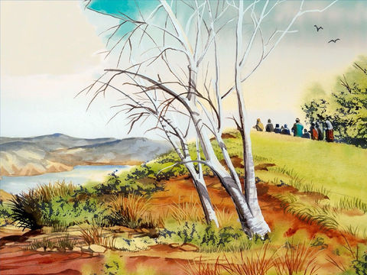
وكانِت هَيدي أوّل عَجيبي عِمِلا يَسوع بِ قانا الجَليل وبَيّن مَجدو، وآمَنو فيه تلاميزو

Slide 20
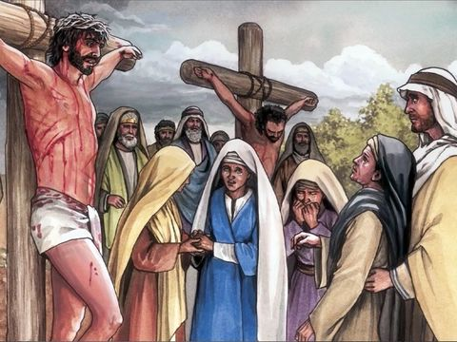
مَريَم ويوحَنّا تَحت الصَّليب
(يوحَنّا 19/ 25- 30)
وهَونيك حَدّ صَليب يَسوع، كانتْ واقْفي إمّو، وَإخْتا لَ إِمِّو مَرْيَم مَرتْ كَلُوبّا، وَمَرْيَم الْمَجْدَلِيي.

Slide 21
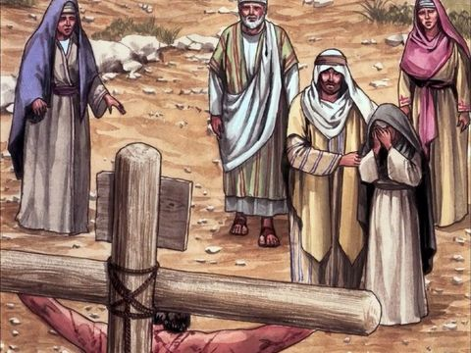
لَمّن يَسُوع شاف إمّو، وَالتِّلْمِيز الّلي بيحِبُّو. وَاقِف حَدّا، قَلّا:
يا مَرا،
هِادا إِبنِك.

Slide 22
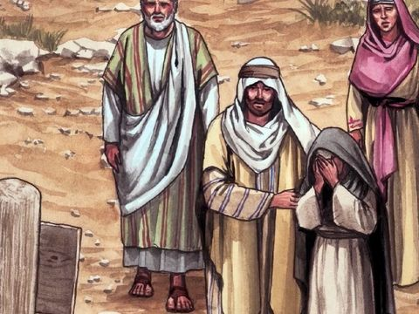
وعاد قال لَلتِّلميز:
هَيْدي إِمَّك!
ومِن هاك السّاعا، أخَدا التّلميز عَ بَيتو.

Slide 23
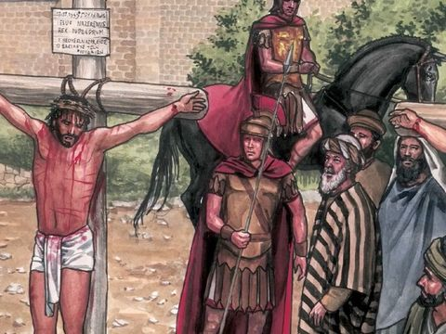
وبَعد اللّي صار، كان يَسوع بيعرِف إِنّو هَلّق كِلّ شي تحَقّق، قال:
أَنا عَطْشان!

Slide 24
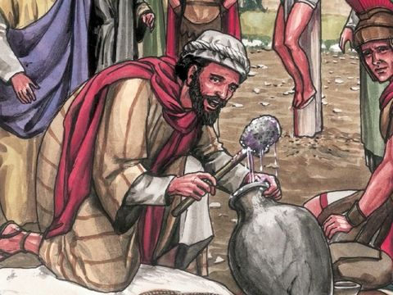
وكان في هَونيك وِعي مِتلان خَلّ. جابو سْفِنْجي غَطُّوا بالخَلّ

Slide 25
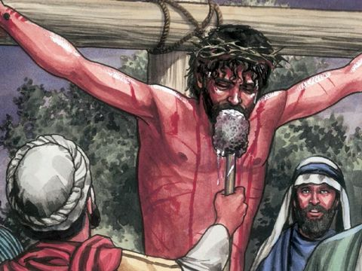
ورَبَطُوَا عَ راس قَضيب زوفا وقَرَّبُوَا عَ تِمّو. لَمّن يَسوع داق الخَلّ قال:
خْلِصنا
وحِني راسو وسَلَّم روحو

Slide 26
وهَلَّق رَح نِتحاوَر سَوا تَ شوف شو فهِمْتو مِن هَالمَشهَد

Slide 28
وتَنِفهَم الرّابِط مَزبوط بَين المَشهدَين، خَلّونا نكَمِّل الكَلِمات النّاقصَة بِهَالجَدوَل

Slide 29
1- ... وكانَتْ................ هُناك | 25- وكانَتْ واقِفَة بِالقُربِ مِن صَليبِ يَسوع .........
4- قالَ لَها يَسوع: "ما لي وَلَكِ يا .....؟" | 26- قالَ لأُمِّه: "يا............."
4- لَم تَأتِ ............. بَعد | 27- وَمِن تِلكَ .................
5- فَقالَتْ أُمُّهُ لِلخَدَم: "مَهما يَقُل لَكُم فَافعَلوه" | 27- أَخَذَها التِّلميذُ إِلى خاصَّتِه
6- وكانَ هُناكَ سِتَّةُ أَجرانٍ مِن حَجَر... | 29- وَكانَ هُناكَ إِناءٌ مَملوءٌ خَلاًّ
7- قالَ يَسوع: ”........................ | 28- قال: ”..........................!"
7- إِمْلأوا، استقُوا، قَدِّموا | 29- غَمَسوا، وَضَعوها، أدنَوها
9- وَذاق الرَّئيسُ الماءَ ..................قالَ | 30- فَلَمّا ذاقَ يَسوعُ ..............، قال
11- تِلكَ كانَتْ أولَى آياتِ يَسوع... | 30- "لَقَد تَمّ!"
12- بَعدَ ذَلِك، نَزَلَ يَسوع... | 30- ثُمّ حَنى يَسوعُ الرّأسَ وَأَسلَمَ الرّوح

Slide 30
1- ... وكانَتْ أُمُّ يَسوع هُناك | 25- وكانَتْ واقِفَة بِالقُربِ مِن صَليبِ يَسوع أُمُّه
4- قالَ لَها يَسوع: "ما لي وَلَكِ يا امرَأَة؟" | 26- قالَ لأُمِّه: "يا امرَأَة..."
4- لَم تَأتِ ساعَتي بَعد | 27- وَمِن تِلكَ السَّاعَة
5- فَقالَتْ أُمُّهُ لِلخَدَم: "مَهْما يَقُل لَكُم فَافعَلوه" | 27- أَخَذَها التِّلميذُ إلى خاصَّتِه
6- وَكانَ هُناكَ سِتَّةُ أَجرانٍ مِن حَجَر... | 29- وَكانَ هُناكَ إِناءٌ مَملوءٌ خَلاًّ
7- قالَ يسوع: "إِملأوا الأَجرانَ ماء" | 28- قال: "أَنا عَطْشان!"
7- إِملأوا، استقُوا، قَدِّموا | 29- غمسوا، وَضَعوها، أدنَوها
9- وَذاقَ الرَّئيسُ الماءَ الّذي صارَ خَمرًا... | 30- فَلَمّا ذاقَ يَسوعُ الخلَّ، قالَ
11- تِلكَ كانَتْ أولَى آياتِ يَسوع... | 30- "لَقَد تَمّ!"
12- بَعدَ ذَلِك، نَزَلَ يَسوع... | 30- ثمَّ حَنى يَسوعُ الرَّأسَ وَأَسلمَ الرّوح

Slide 31
مِن بَعد هَالحِوار لازِم نِفهَم إِنّو

Slide 32
انفَرَد يوحَنّا بذِكرِ مَريَم أُمّ يَسوع عندَ الصّليبِ كَما انفَرَد بذِكر عُرس قانا الجَليل، فبَينَ المَشهَدَين كَلِمات تبَيِّن العَلاقَة:

Slide 33
السّاعَة
هِيَ السَّاعَةُ الحاسِمَةُ الّتي سَيَنتَصِرُ فيها يَسوعُ على الشَّرّ.

Slide 34
"يا امرَأَة"
هَذِهِ العِبارَةُ قالَها يَسوعُ مَرَّتَين: في عُرسِ قانا ولَمّا كانَ على الصّليبِ وَبِها يَعني أنَّ مَريمَ هِيَ حَوّاءُ الجَديدة. لأنَّ في التّقاليدِ الشَّرقيّةِ، وَحدَهُ الزّوجُ يَقولُ لِزَوجَتِهِ: " يا امرَأَة"، لا الأبُ لابنتِه وَلا الابن لأُمّهِ ولا الأَخُ لأُختِهِ، فعندَما يَقولُ يَسوعُ لِمَريَم: "يا امرأة"، فهُوَ يَفعَلُ ذلِكَ لِكَونِهِ "آَدَمَ الجَديد" الّذي يَتَوجَّهُ إِلى "حَوَّاءَ الجَديدَة".

Slide 35
في المَشهدَينِ نَرَى مَريَمَ وَهيَ تُساهِمُ في التَّحوُّلِ مِن حالَةٍ إلى حالَة. في عُرسِ قانا تُساهِمُ في إِبقاءِ فَرَحِ العُرسِ بِتَحويلِ الماءِ إلى خَمر، وعلى الجُلجُلةِ تُبَشِّرُ بِفَرَحِ القِيامَة. يَطلُبُ إِلَيها يَسوعُ عَلى الصَّليبِ أن تُساهِمَ في بِناءِ الكَنيسَةِ فَتَكون أُمًّا لِلمُؤمنينَ تَقودُهُم إِلى ابنِها وَإِلى الآب.

Slide 36
إنَّ مَريمَ تَحتَلُّ بِالنِّسبَةِ إلى يَسوع، وَضعًا خاصًّا لا يَحتلُّهُ أيّ عُضوٍ آخَرَ في الكَنيسَة. فَهِي أُمّ، وذَلِكَ بِمَلءِ حُريّتها. وَقَد قَبِلَت أَن تَلِدَ ابنَ اللَّه، مِن أجلِ شَعبِ اللّه. وَهِيَ تُمَثِّلُ كُلّ هَذا الشّعب، وتَحمِلُهُ على قُبولِ الخَلاصِ الّذي يَعرِضُهُ اللَّه عَلَينا".
(رِسالَةُ البابا يوحَنّا بولُس الثّاني، "أمّ الفادي").

Slide 39
عُصارَة هَاللّقاء هِيي

Slide 40
ومنِختُم لِقاءْنا اليَوم بِهَالصَّلاة

Slide 42
منِلتِقي الأسْبوع القادِم

